Slide 1
PERTEMUAN 9
HKI Digital

Slide 2
Hak Cipta Digital & AI dalam Desain
Bagaimana HKI berlaku di dunia digital
Tantangan baru akibat teknologi AI
era digital membuat perlindungan karya semakin kompleks karena distribusi sangat cepat.

Slide 3
Pengertian HKI Digital
Perlindungan karya digital seperti desain grafis, ilustrasi, video, dan konten media sosial.
Notes:
HKI Digital adalah bentuk perlindungan hukum terhadap karya yang dibuat dan disebarkan secara digital.
Contoh konkret:
Feed Instagram
UI aplikasi
Konten TikTok
👉 Tekankan:
Semua karya digital otomatis dilindungi hak cipta, meskipun belum didaftarkan.

Slide 4
Hak Cipta Digital
Melindungi karya digital dari penggunaan tanpa izin.
Contoh: desain Instagram, UI, foto, video.
Notes:
Hak cipta memberikan hak eksklusif kepada kreator untuk:
Menggunakan karya
Menggandakan
Menyebarkan
👉 Contoh:
Jika desain Instagram Anda digunakan orang lain untuk promosi tanpa izin → itu pelanggaran.

Slide 5
Ciri Hak Cipta Digital
- Mudah disalin
- Mudah disebarkan
- Rentan plagiarisme
Notes:
Ini adalah kelemahan utama karya digital:
Sekali upload → bisa viral tanpa kontrol
Screenshot = duplikasi instan
👉 Insight penting:
Semakin mudah akses → semakin tinggi risiko pelanggaran HKI

Slide 6
AI dalam Desain
AI digunakan untuk menghasilkan desain otomatis.
Contoh: AI image generator, logo maker.
Notes:
AI sekarang menjadi alat bantu desainer:
Generate ilustrasi
Membuat logo
Editing otomatis
👉 Tekankan:
AI adalah tool, bukan pengganti kreativitas manusia.

Slide 7
Isu HKI pada AI
- Kepemilikan karya AI
- Dataset tanpa izin
- Etika penggunaan
Notes:
Ini adalah isu besar saat ini:
Siapa pemilik karya AI?
User?
Developer AI?
Dataset
Banyak AI dilatih dari karya seniman tanpa izin
Etika
AI bisa meniru gaya ilustrator tertentu
👉 Diskusi:
Apakah ini inovasi atau pelanggaran?

Slide 8
Studi Kasus
Konten desain di Instagram digunakan ulang tanpa izin oleh akun lain.
Notes:
Contoh paling dekat dengan mahasiswa:
Desain feed IG diambil akun lain
Tidak ada izin
Tidak ada credit
👉 Ini sering dianggap “normal”, padahal melanggar HKI

Slide 9
Analisis Kasus
Masalah:
- Pelanggaran hak cipta
- Tidak mencantumkan kredit
Notes:
Penjelasan:
Masalah utama:
Tidak ada izin penggunaan
Tidak ada atribusi
👉 Tekankan:
Memberi credit saja tidak selalu cukup secara hukum

Slide 10
Dampak
- Kerugian kreator
- Hilangnya originalitas
- Masalah hukum
Notes:
Dampak nyata:
Kreator kehilangan peluang ekonomi
Karya jadi tidak eksklusif
Bisa berujung tuntutan hukum
👉 Tambahkan insight:
Ini juga merusak ekosistem industri kreatif

Slide 11
Solusi
- Watermark
- Copyright notice
- Laporan pelanggaran
Notes:
Langkah perlindungan:
Watermark → identitas visual
Copyright → klaim kepemilikan
Report → platform seperti Instagram punya fitur pelaporan
👉 Tambahan:
Bisa juga daftarkan ke HKI resmi

Slide 12
Diskusi Kelas
Apakah repost tanpa izin termasuk pelanggaran?
Bagaimana solusi terbaik?
Notes:
Gunakan ini untuk interaksi kelas:
Ajak mahasiswa berpendapat
Bandingkan perspektif etika vs hukum
👉 Tujuan:
Melatih critical thinking
1. Secara Hukum (Hak Cipta)
Dalam konsep hak cipta, setiap karya visual (desain, ilustrasi, foto, video) otomatis dilindungi sejak dibuat.
Artinya:
Hanya pemilik karya yang berhak:
Mengunggah ulang
Menyebarkan
Menggunakan untuk kepentingan tertentu
👉 Jadi, jika seseorang:
Mengambil desain dari Instagram
Lalu memposting ulang tanpa izin
➡️ Itu termasuk pelanggaran hak cipta
2. Apakah Credit Saja Cukup?
Banyak orang berpikir:
“Yang penting kasih credit, tidak masalah.”
❗ Ini keliru secara hukum
Memberikan credit tidak menggantikan izin
Izin tetap diperlukan dari pemilik karya
👉 Credit = etika
👉 Izin = legalitas
3. Kapan Repost Diperbolehkan?
Repost boleh dilakukan jika:
Ada izin dari pemilik karya
Karya berlisensi bebas (misalnya Creative Commons tertentu)
Digunakan untuk tujuan edukasi terbatas (dengan aturan fair use – terbatas dan kontekstual)
4. Dampak Repost Tanpa Izin
Merugikan kreator (tidak dapat exposure/royalti)
Menghilangkan kontrol atas karya
Bisa menimbulkan konflik atau tuntutan hukum
5. Perspektif Etika Desain
Dalam dunia DKV:
Repost tanpa izin = tidak profesional
Menghargai karya orang lain = bagian dari etika desainer
🧠 Kesimpulan untuk Mahasiswa
Repost tanpa izin = pelanggaran HKI (dalam banyak kasus)
Credit saja tidak cukup
Selalu minta izin sebelum menggunakan karya orang lain

Slide 13
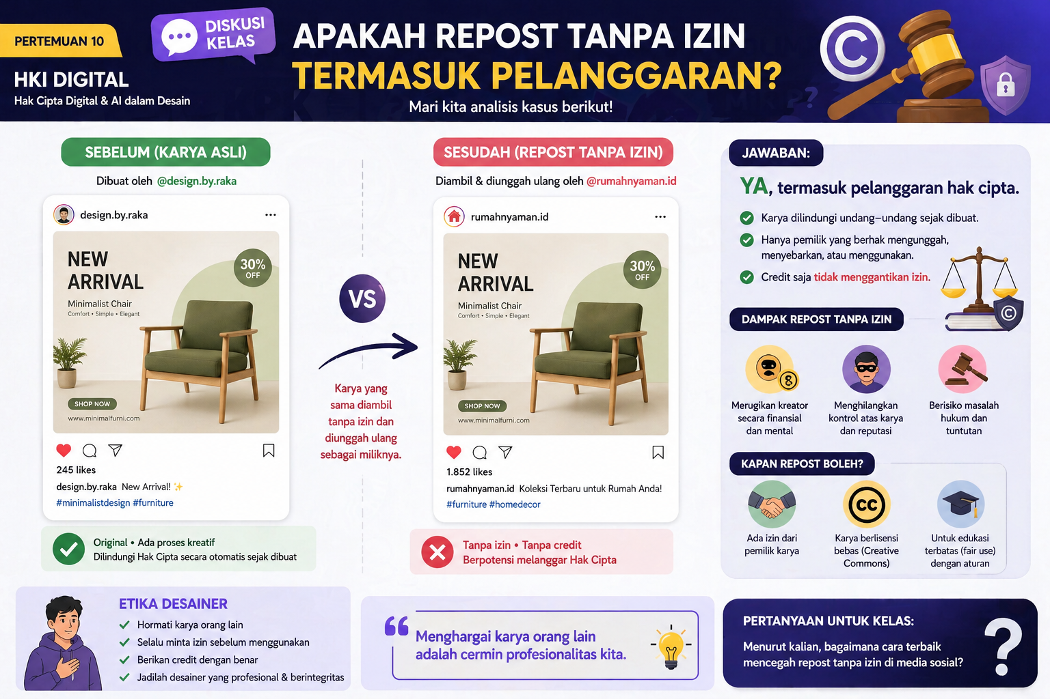

Slide 14
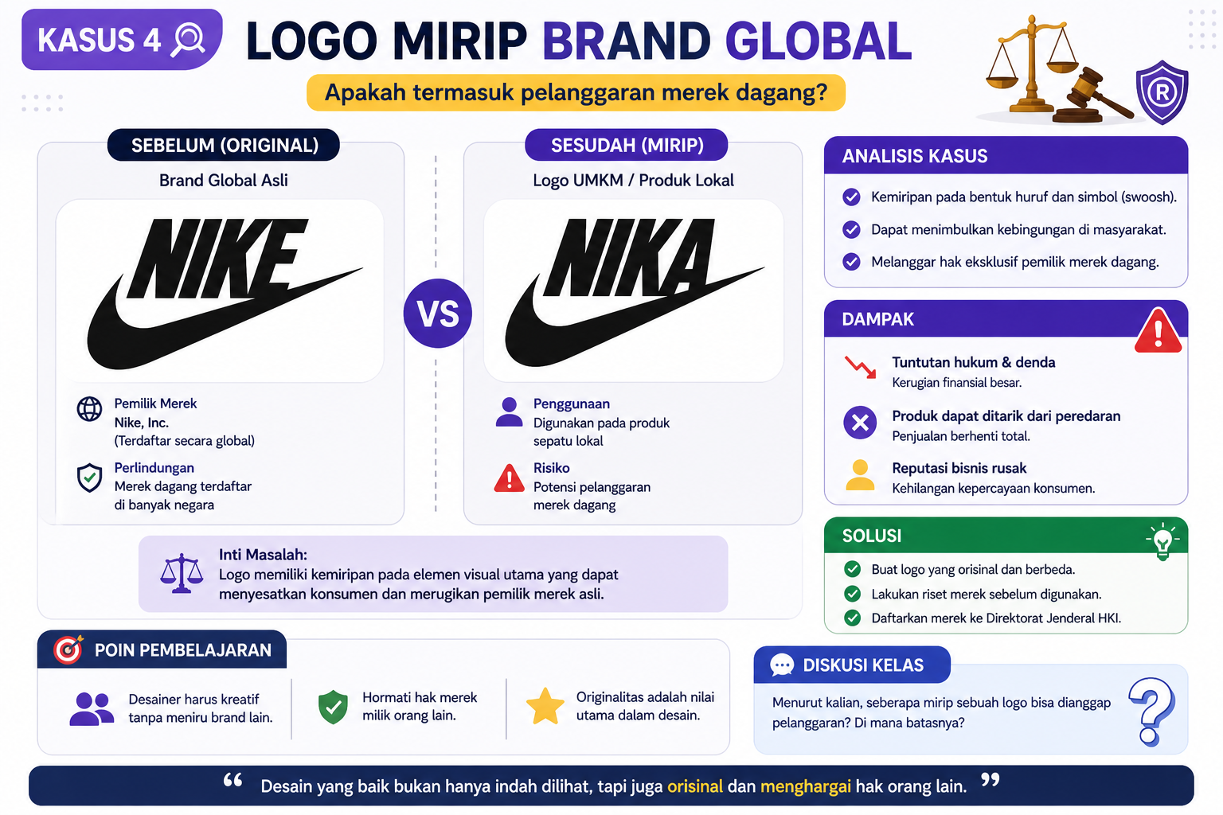

Slide 15
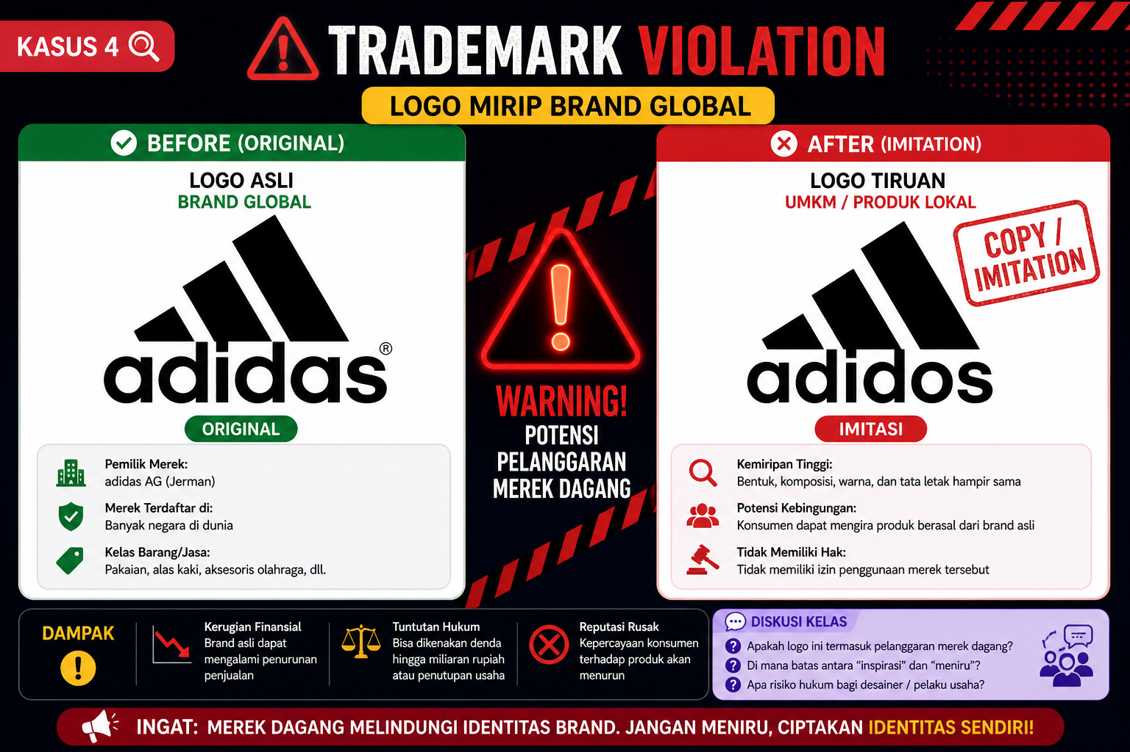
Notes:
Trademark violation (pelanggaran merek dagang) adalah penggunaan merek, logo, frasa, atau simbol yang identik atau sangat mirip dengan merek dagang terdaftar milik orang lain tanpa izin, terutama jika hal tersebut menyebabkan kebingungan konsumen mengenai sumber barang atau jasa.

Slide 16
Kesimpulan
HKI digital penting untuk melindungi karya di era digital dan AI.
Notes:
Penutup:
Dunia digital = peluang + risiko
Repost tanpa izin = pelanggaran HKI (dalam banyak kasus)
Credit saja tidak cukup
Selalu minta izin sebelum menggunakan karya orang lain
Desainer harus:
Kreatif
Legal
Etis
👉 Closing statement:
“Desainer profesional bukan hanya membuat karya, tapi juga melindunginya.”

